Slide 1

期末project報告-磁力搜索器

Slide 2
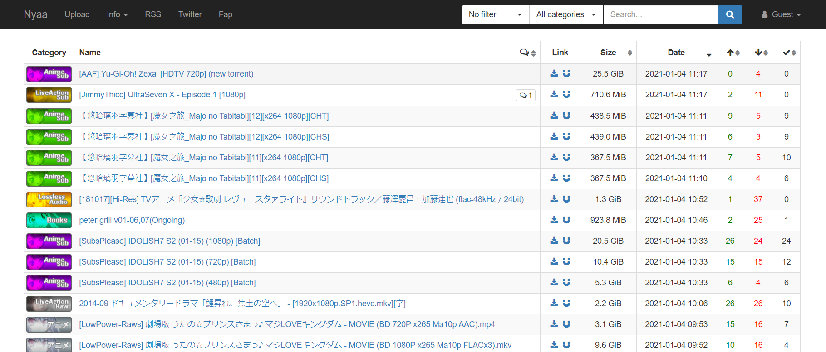
程式動機、目的
使用P2P下載檔案

Slide 3
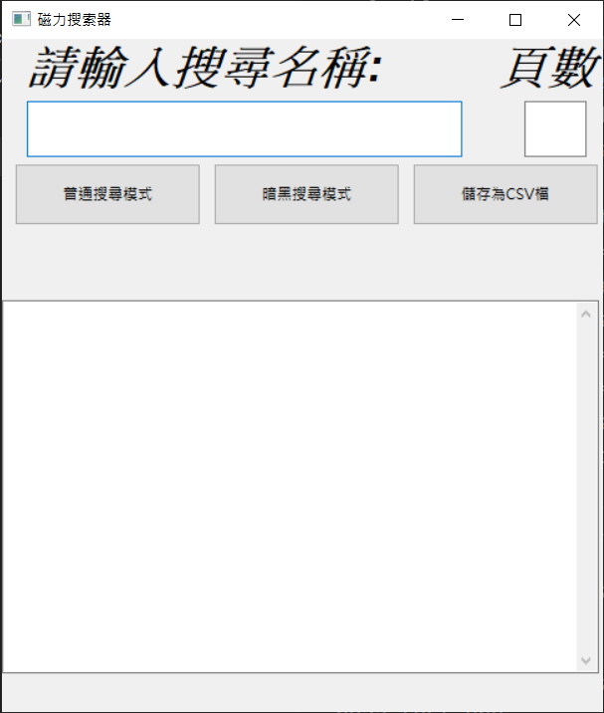
功能
普通模式
暗黑模式
顯示爬尋結果
儲存CSV檔

Slide 4
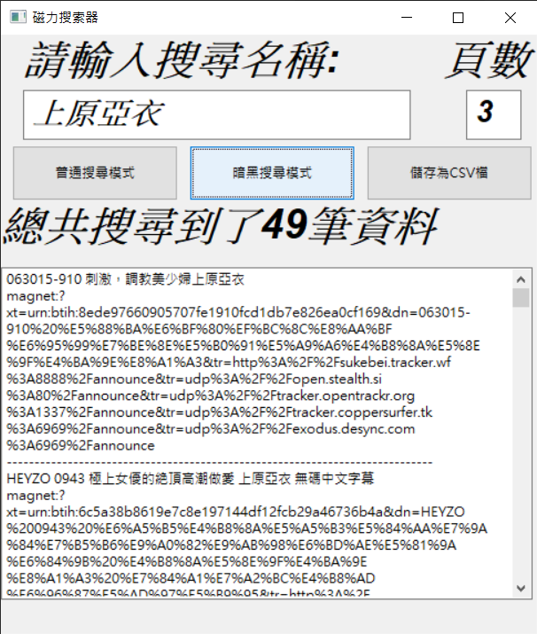
顯示結果

Slide 5
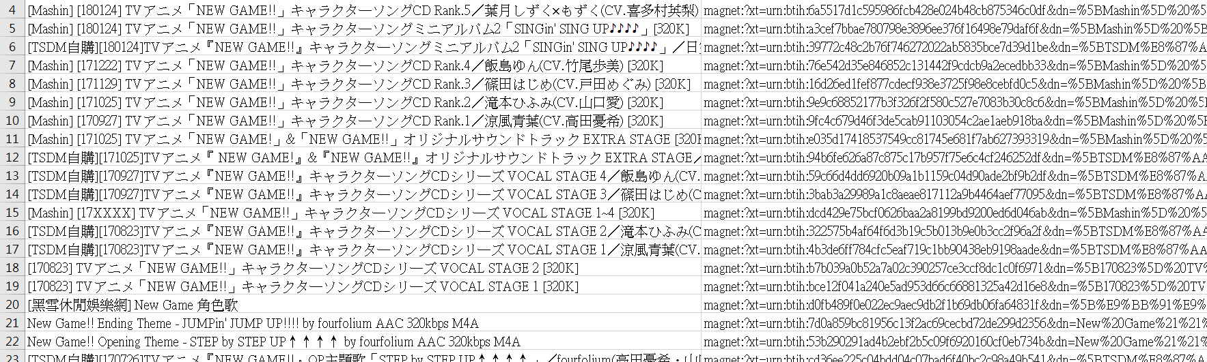
將爬尋的結果儲存下來

Slide 6
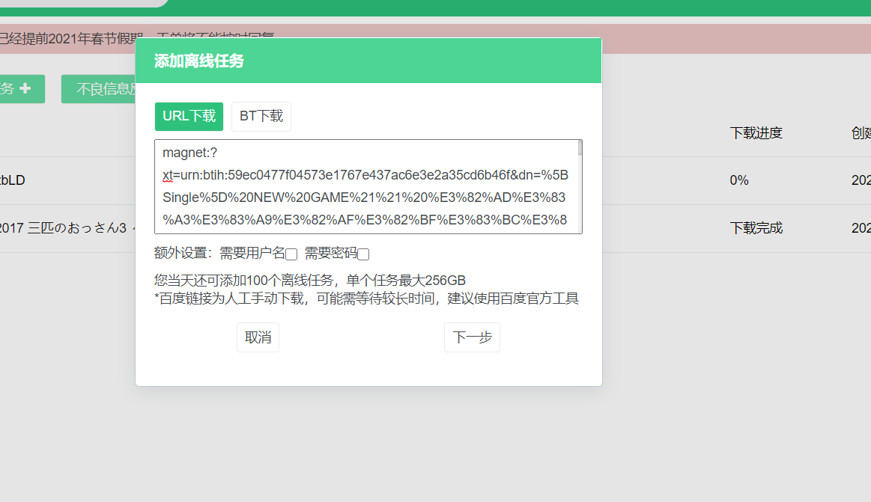
透過磁力連結下載檔案

Slide 7
Demo

